Slide 1



Slide 2

Fetiche
Gal Braga

Slide 3
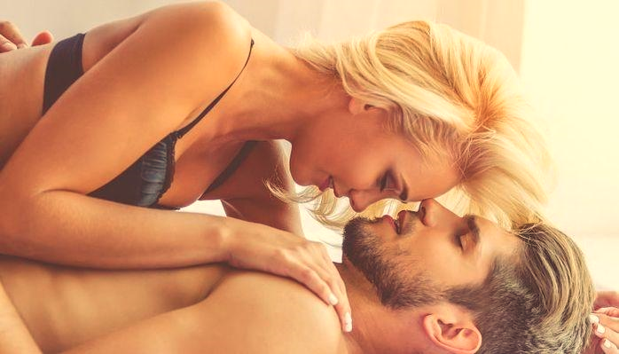

Slide 4
Ponha-me numa redoma,
faça-me sua dona
num ritual de amor.

Slide 5
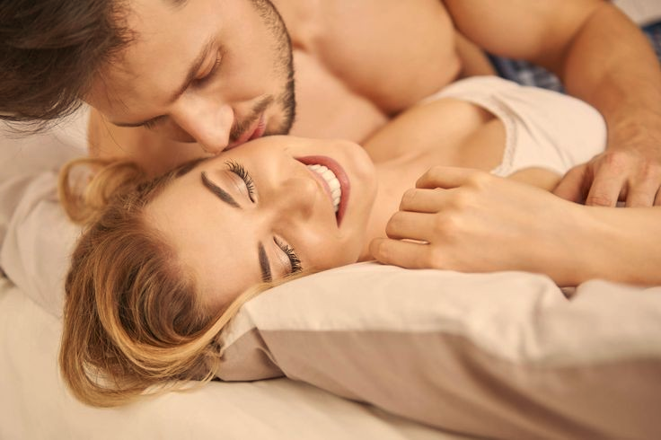

Slide 6
Traga-me flores silvestres,
vinho da melhor espécie,
canções, violinos, sabor

Slide 7
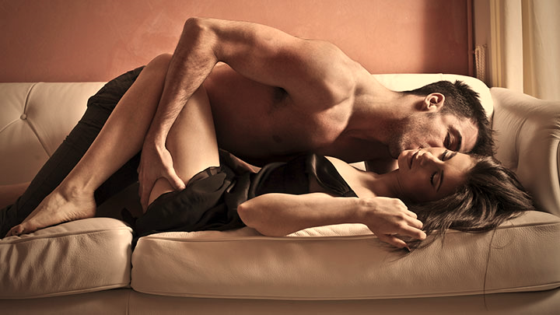

Slide 8
Quero vê-lo transformado,
num súdito apaixonado,
escravo de meu desejo

Slide 9
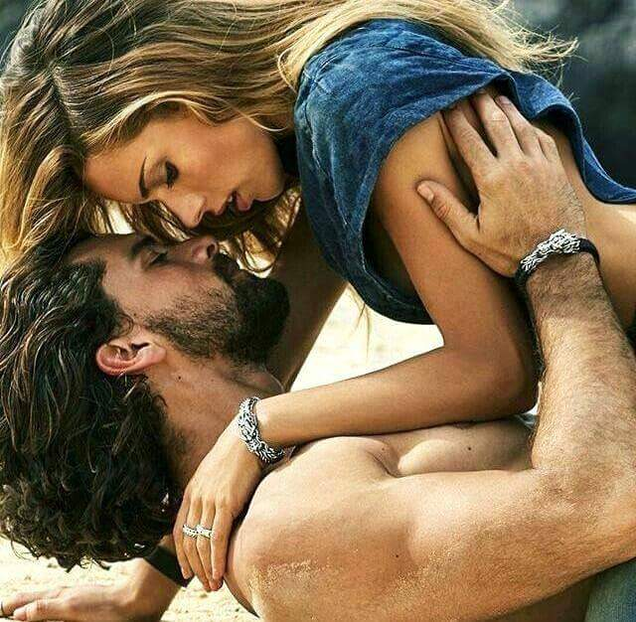

Slide 10
Sem culpas e sem pecado
"fetiche" realizado,
entre delírios e beijos.

Slide 11
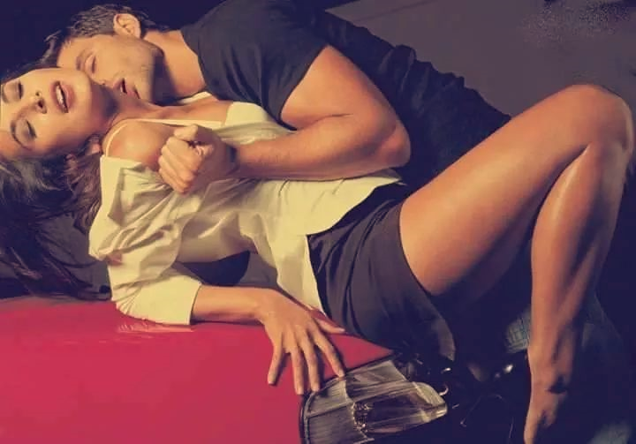

Slide 12
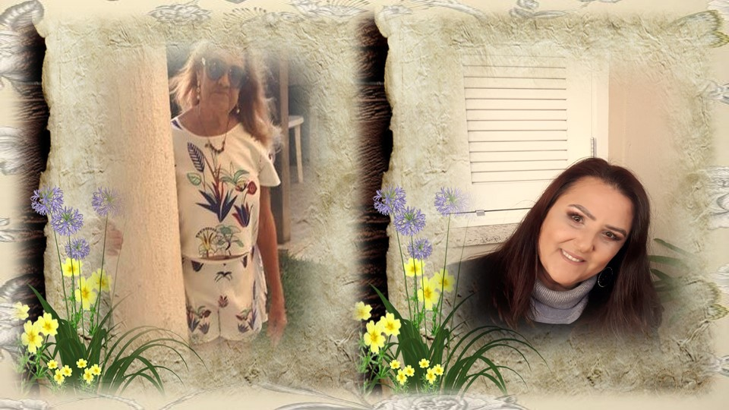
Gal Braga
Cléo Menegatt

Slide 13
Imagens: Internet e Acervo Pessoal
Texto: Gal Braga
Música: Remember When (Instrumental Version)
http://www.sergrasan.com.br/cleoslides
Canal no Youtube:
http://www.youtube.com/c/CleoniceMenegattGoelzer
Criação, Formatação e Edição:
Cléo Menegatt
cmenegatt2016@gmail.com

